Slide 1

Université de khemis-miliana
Faculté de Science et de la Technologie
Département de Technologie
MASTER: Énergétique
L’ étude de l’effet de la déformation élastique sur les performances d’un palier hydrodynamique lubrifié par un fluide non-Newtonien.
Réalisé par:
ZOUGGAR Hamid
Promoteur:
Dr. CHETTI Boualem.
2O17/2018

Slide 2

Plan de travail
INTRODUCTION GÉNÉRALE
GÉNÉRALITÉ SUR LES PALIERS HYDRODYNAMIQUE
LES ÉQUATIONS DE BASE
ANALYSE NUMÉRIQUE
RÉSULTATS ET DISCUSION
CONCLUSION GÉNÉRALE

Slide 3
3
INTRODUCTION
GENERALE

Slide 4
Introduction générale
Dans l’analyse de la lubrification hydrodynamique classique les lubrifiants des paliers sont supposés des fluides Newtoniens, mais avec le développement des machines tournantes modernes la lubrification nécessite des fluides contenant des additives qui améliorent leur caractéristiques. Donc le comportement n’est plus Newtonien et devient non-Newtonien. Ce phénomène peut être définir par plusieurs modèles, parmi ces modèles le modèle de loi de puissance (loi d’Ostwald Waele).

Slide 5
Introduction générale
L’utilisation des revêtements de surface tels que les métaux blancs et les élastomères dans les paliers hydrodynamiques conduits à des déformations importantes de la surface du coussinet qui peuvent être de l’ordre de grandeur de l’épaisseur du film lubrifiant. Ces revêtements utilisés dans le but de réduire l’usure du coussinet. Pour le calcul de ces déformations, on va utiliser le modèle de couche élastique mince.

Slide 6
Introduction générale
L’objectif de ce travail est d’étudier numériquement l’effet de la déformation élastique dans un palier hydrodynamique lisse lubrifié par un fluide non-Newtonien.
Cette étude est basée sur une discrétisation de l’équation de Reynolds par la méthode des différences finies et la résolution du système d’équations obtenu à l’aide de la méthode de Gauss Seidel.

Slide 7
GÉNÉRALITÉ SUR LES PALIER HYDRODYNAMIQUE

Slide 8
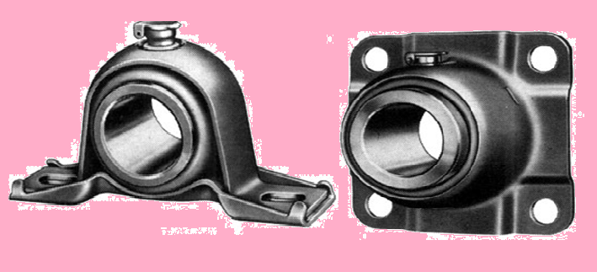
Généralité sur les paliers hydrodynamiques
Définition des palier:
Les paliers lisses sont constitués d’un arbre qui tourne à l’intérieur d’un coussinet séparé de celui-ci par un film de lubrifiant.
Notes:
Les paliers sont des organes de machines utilisés pour guider les arbres en rotation.

Slide 9
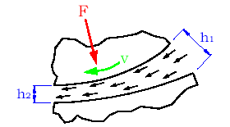
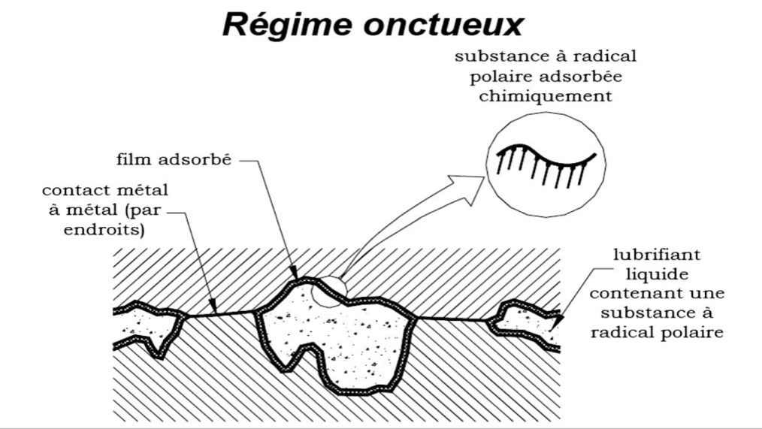
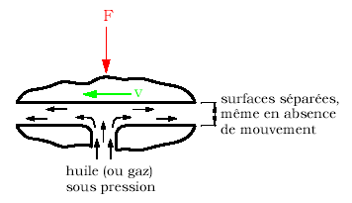
Généralité sur les paliers hydrodynamiques
Les régimes de fonctionnement:
On distingue quatre régimes de lubrification des paliers, divisés en deux grandes catégories :
  les régimes à films minces :
      régime sec,
      régime onctueux.
  les régimes à films épais:
      régime hydrodynamique,
      régime hydrostatique,

Slide 10
Généralité sur les paliers hydrodynamiques
Catégories des paliers:
Palier infiniment long;
Palier infiniment court;
Palier de longueur finis;
Notes:
Et on peut cité ces paliers suivant le rapport L/D sous les formes suivantes:

Slide 11
Généralité sur les paliers hydrodynamiques
Notes:
Sont généralement constituées d’un fluide de base qui peut être synthétique ou d’origine minérales, au quel sont ajoutés de nombreux additifs dont la nature varie avec la destination du produit.

Slide 12
Généralité sur les paliers hydrodynamiques
Fluide Newtonien:
Ce modèle décrit bien la très grande majorité des fluides composés de molécules simples.
La viscosité est indépendante de la vitesse de cisaillement;
La viscosité est indépendante du temps et les contraintes s’annulent immédiatement lorsque l’écoulement est arrête;
Fluide non-Newtonien:
Le caractère non-Newtonien le plus réponde est variation de viscosité avec la vitesse de cisaillement.
Notes:
Pour ce modèle les contrainte de cisaillement sont proportionnelles au gradient de vitesse ce qui implique:
Toutes déviations des règles du fluide Newtonien est le signe d’un comportement non-Newtonien

Slide 13
LES EQUATIONS
DE BASE

Slide 14


Les équations de base
Équation de Reynolds:
La loi de conservation de la masse :
La loi fondamentale de la dynamique :
La loi de comportement rhéologique, pour un fluide Newtonien :
Notes:
Les équations générales de la lubrification hydrodynamique par fluide Newtonien prennent différentes formes selon les hypothèses effectuées. Pour cela, nous démontrons une forme simplifiée de ces équations, appelée équation de Reynolds
L’équation de Reynolds est déduite des équations de la mécanique des milieux continus, appliquées à un fluide Newtonien et qui peuvent s’écrire sous la forme suivante :

Slide 15

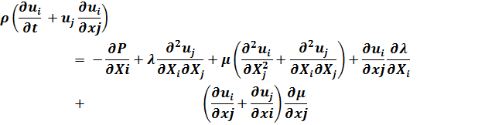

Les équations de base
Equation de Navier stocks
Pour un fluide incompressible et visqueux en régime permanent, l’équation de Reynolds s’écrit :
Notes:
En reportant l’équation de comportement rhéologique dans l’équation de la dynamique et en négligeant les forces massiques extérieures, on obtient les équations de Navier qui s’écrivent :

Slide 16
Les équations de base
Epaisseur du film lubrifiant
Notes:
l’épaisseur de film d’huile pour n’importe quelle angle θ pour palier rigide est définie par la relation:
L’épaisseur de film à n'importe quel angle tenant compte de la déformation élastique du revêtement de palier est:
Et la forme sans dimension est donner par:

Slide 17

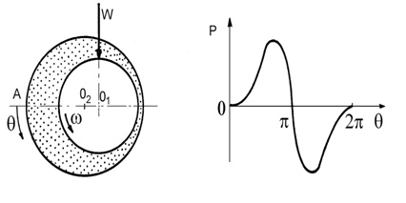
Les équations de base
Les condition aux limites
Conditions de Sommerfeld
Notes:
Pour un palier hydrodynamique en fonctionnement stationnaire, trois types de conditions aux limites ont été successivement définies :
Condition de sommerfeld: suppose que le film lubrifiant est continu et qu’il n’y a pas de rupture du film. Dans ces conditions la distribution de pression est antisymétrique par rapport Ou point P

Slide 18
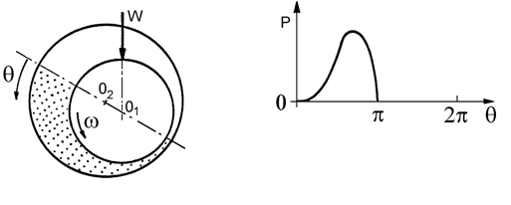
Les équations de base
Conditions de Gümbel
propose comme conditions aux limites :
Notes:
Cela revient à négliger, dans la solution de Sommerfeld les pressions négatives. Ces conditions impliquent une discontinuité dans l’écoulement au point

Slide 19
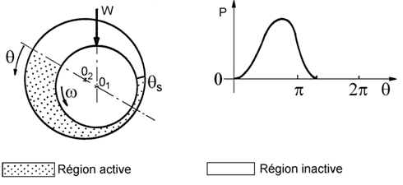
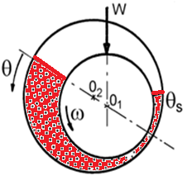
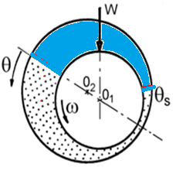

LES EQUATIONS DE BASE EN LUBRIFICATION D’UN PALIER
Conditions de Reynolds
respecte la continuité du débit et suppose que pour une abscisse θ_{s} inconnue, la pression et le gradient de pression s’annulent :
Notes:
On distingue ainsi deux régions dans le palier : une région active où la pression est positive et le film complet, pour des valeurs de θ comprises entre 0 et θs et une région inactive à pression nulle et dans laquelle en régime dynamique, peut apparaître de la cavitation, pour θ s < θ < 2π.

Slide 20



Les équations de base
Résolution de l’équation de Reynolds
Le palier infiniment long
l'équation de Reynolds se réduit à:
Le palier infiniment court
L’équation de Reynolds s’écrit:
Le palier de longueur finie
L’équation de Reynolds s’écrit:
Notes:
L’équation de reynolds est une équation aux dérivées partielles du second ordre qui n’admit pas, sauf dans qlq cas simple , de solution analytique

Slide 21





Les équations de base
caractéristiques statiques
La charge:
L’angle de calage:
Notes:
La distribution de pression est obtenue pour la géométrie modifiée la capacité de charge et l'angle d'attitude sont déterminés en employant les relations suivantes
La charge est définie par la relation suivant:
Où
L’angle de calage est définie par:

Slide 22
ANALYSE NUMÉRIQUE

Slide 23
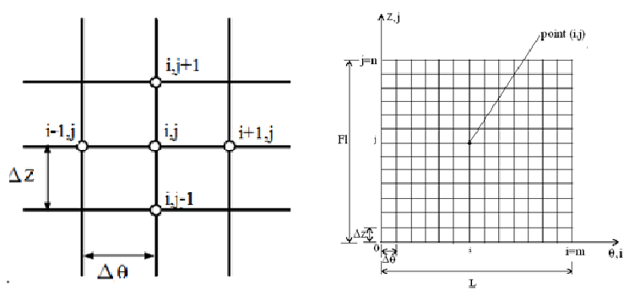
Analyse numérique
Méthode de différence finie
Fig. 1: configuration du maillage du film développé.
Notes:
la méthode de déférences finies est utilisée pour résoudre ce problème en discrétisant le domaine de calcul par un maillage de dimension en (m, n), sachant que n=21, m=73.

Slide 24








Analyse numérique
Discrétisation de l’équation e Reynolds
Equation 1
Notes:
On peut écrire l’équation de Reynolds suivant un autre forme qu’est:
La valeur de la pression P au point de coordonnées i et j est fonction de la valeur de P aux points situés au voisinage de celui-ci, on a les relations suivantes:
On a simplifier cette équation et On remplaçant ces expressions dans l’équation simplifier, on obtient:

Slide 25






Analyse numérique

Slide 26

Analyse numérique
condition de convergence
Pour arrêter les itérations, On va appliquer la condition de convergence à la fin de la détermination du champ de pression après une K étape de calcul. On peut définie cette condition par l’expression suivante :

Slide 27
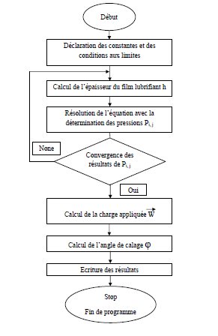
Analyse numérique
Organigramme
de calcul
Notes:
Mise à jour de l’approximation de la solution

Slide 28
RESULTATS
ET
DISCUSSION

Slide 29
Résultats et discussion
L’effet de la déformation élastique sur la pression hydrodynamique:
Variation circonférentielle de l’épaisseur du film lubrifiant avec le coefficient de la déformation élastique pour ε=0.8.
Notes:
on remarque que l’épaisseur du film lubrifiant dans tous les cas commence par une valeur supérieure puis elle diminue au fur et a mesure avec la variation de l’angle circonférentielle jusqu’au environ de 180°, ou elle aura une valeur minimale, après elle recommence a augmenter jusqu’à ce qu’elle retourne à l’état initial. Pour le coefficient de la déformation ; on constat que plus il est grand plus l’épaisseur augmente.

Slide 30
Résultats et discussion
la distribution circonférentielle de pression
la distribution circonférentielle de la pression avec le coefficient de la déformation élastique pour ε=0.8.
la distribution circonférentielle de la pression avec l’excentricité pour Co=0.04.
Notes:
on remarque que la pression est diminuer très rapide avec le coefficient de la déformation élastique, ou elle atteint une valeur maximale dans un intervalle de l’angle circonférentielle allant de 160° jusqu’à 165°, après elle chute brusquement.

Slide 31
Résultats et discussion
la distribution axiales de pression
la distribution axiale de la pression avec le coefficient de la déformation élastique pour ε=0.8.
la distribution axiale de la pression avec l’excentricité pour Co=0.04.
Notes:
on constate que la pression atteint sa valeur maximal à Z=0.5 (ou milieu du palier) après elle commence à diminué jusqu’à des valeurs quasiment inferieures. On remarque aussi que la forme des courbes à une symétrie.

Slide 32
Résultats et discussion
la charge supportée
la variation de la charge supportée avec l’excentricité relative pour différents coefficient de la déformation élastique.
Notes:
D’après le graphe en remarque que plus le coefficient de déformation est grande plus la charge est diminuée, alors on constate que le coefficient de la déformation élastique est influé inversement sur l’augmentation de la valeur de la charge appliquée.

Slide 33
Résultats et discussion
L’angle de calage
la variation de l’angle de calage avec l’excentricité relative pour différents coefficient de la déformation élastique.
Notes:
on remarque l’augmentation du coefficient de la déformation élastique cause une diminution en valeur de l'angle de calage particulièrement aux valeurs élevées de l’excentricité relative.

Slide 34
34
CONCLUSION GENERALE

Slide 35
Conclusion générale
Le calcul de la déformation élastique d’un palier hydrodynamique est un calcul long et complexe. Pour cette raison, nous faisons appel initialement à un code de calcul qui va nous permettre d’obtenir, en chaque point de l’interface film/coussinet, les déplacements engendrés par un champ de pression unitaire.
Sur la base des résultats présentés, on peut conclure que :
Plus le coefficient de la déformation élastique est grande plus l’épaisseur du film lubrifiant augmente, et l’augmentation de l’excentricité relative est minimisé l’épaisseur du film lubrifiant

Slide 36
Conclusion générale
La pression diminue avec l’augmentation du coefficient de la déformation élastique et l’inverse avec l’excentricité relative.
La charge est variée proportionnellement avec l’excentricité relative, et inversement avec le coefficient de la déformation élastique.
La diminution de l’angle de calage avec l’augmentation de coefficient de la déformation élastique, particulièrement pour les valeurs élevées de l’excentricité.
L’effet de la déformation élastique de revêtement de palier s’avère plus prononcée particulièrement pour les valeurs élevées de l’excentricité.

Slide 37
Merci
pour
votre
attention
Enfin, Nous souhaitons que ce travail soit bénéfique pour les promotions à venir.

